Slide 1
信息安全协会
2019新生见面大会
时间：2019年10月27日

Slide 2
目录
CONTENTS
1
4
协会介绍
关于网络攻防实验室
2
5
协会主要活动安排
小游戏环节
3
6
会长浅谈信息安全和CTF
结束合照

Slide 3

PART 01
协会介绍

Slide 4
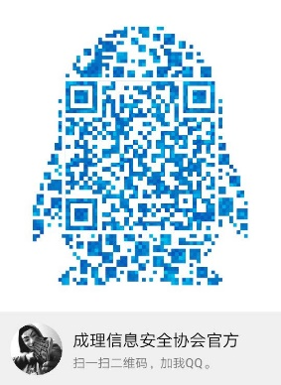
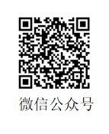
协会介绍
协会的历史及现状
信息安全协会成立于2011年，是隶属于网络安全学院的一所致力于学习、研究和交流安全技术，营造安全技术交流氛围，创建成理人自己的安全技术社团。
协会曾在全国大学生信息安全知识大赛、省内各高校CTF大赛、四川省大学生信息安全技术大赛、“强网杯”全国网络安全挑战赛等比赛中取得优异成绩
去年，协会还主持举办了成都理工大学第一届CTF网络攻防大赛

Slide 5
协会介绍
协会的历史及现状
协会现由三个部门构成
主要负责协调学院工作、统筹策划社团活动，负责社团宣传以及日常运营等工作。还包括和社联沟通，完成相关资料的填写和准备。
办公室：
组织部：
组织部的主要任务是组织和策划社团的大小活动，配合其他两个部门，使活动能够成功进行。
技术部：
技术部的的主要任务是每周的培训任务，需要制定培训计划。协会的活动需要技术部来提供技术支持，协会的微信公众号和官方QQ的运营任务也由技术部完成。

Slide 6
协会介绍
协会主要成员
会长：宋相普
副会长：陈鹏宇
团支书：冯韦力
组织部
01
技术部
部长：李纯权
副部长：伍雨薇
02
部长：伍强嘉
副部长：李静依
办公室
03
部长：王松山

Slide 7
PART 02
协会主要活动安排

Slide 8
协会主要活动安排
培训
比赛

Slide 9
协会主要活动安排
培训
以基础为主，让大家快速入门
方向涉及web、逆向、misc ...
培训前会发送相关资料或相关网站资源以及必要的环境搭建资料，需要萌新们提前学习，为培训做准备

Slide 10
协会主要活动安排
比赛
11月底的新生考核赛
下学期的校级ctf比赛
国赛、省赛、各大线上ctf比赛
川内其他高校的友谊赛…

Slide 11
PART 03
会长浅谈信息安全和CTF

Slide 12
会长浅谈信息安全和CTF
信息安全
信息安全领域极其广泛，包括web安全、网络安全、二进制安全、物联网安全、工控安全、大数据安全、密码学、无线安全等。

Slide 13
会长浅谈信息安全和CTF
CTF简介
CTF（Capture The Flag）中文一般译作夺旗赛，在网络安全领域中指的是网络安全技术人员之间进行技术竞技的一种比赛形式。
CTF起源于1996年第四届DEFCON全球黑客大会，以代替之前黑客们通过互相发起真实攻击进行技术比拼的方式。发展至今，已经成为全球范围网络安全圈流行的竞赛形式，2013年全球举办了超过五十场国际性CTF赛事。
而DEFCON作为CTF赛制的发源地，DEFCON CTF也成为了目前全球最高技术水平和影响力的CTF竞赛，类似于CTF赛场中的“世界杯” 。

Slide 14
会长浅谈信息安全和CTF
CTF的竞赛模式
解题模式
01
50%
02
攻防模式
60%
混合模式
03
40%

Slide 15
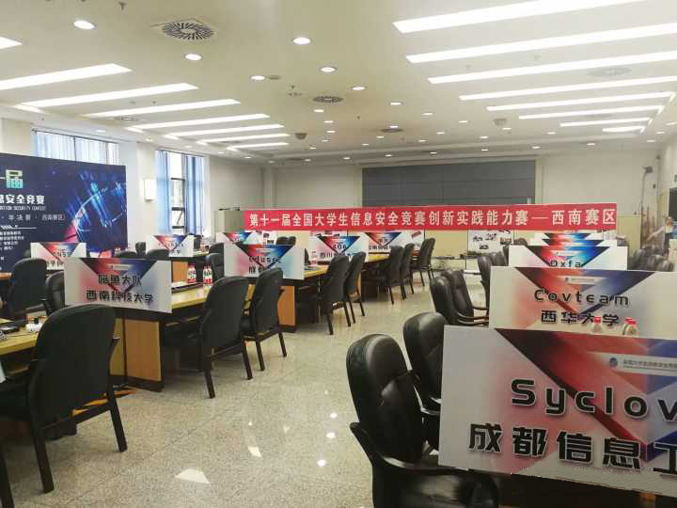
会长浅谈信息安全和CTF
解题模式
“
在解题模式CTF赛制中，参赛队伍可以通过互联网或者现场网络参与，这种模式的CTF竞赛与ACM编程竞赛、信息学奥赛比较类似，以解决网络安全技术挑战题目的分值和时间来排名，通常用于在线选拔赛。
题目主要包含逆向、漏洞挖掘与利用、Web渗透、密码、取证、隐写、安全编程等类别。
“

Slide 16
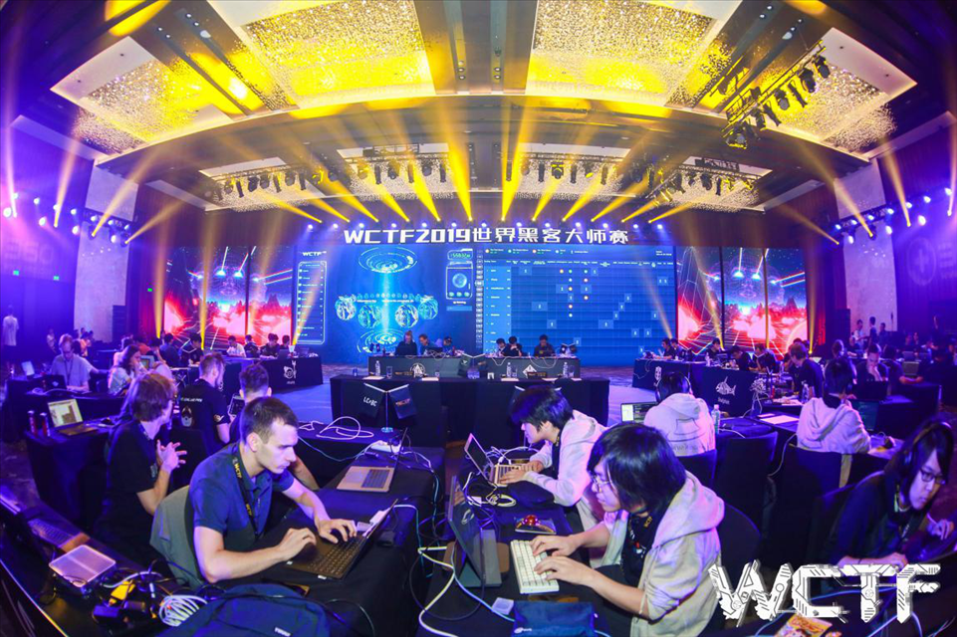
会长浅谈信息安全和CTF
攻防模式(AWD)
“
在攻防模式CTF赛制中，参赛队伍在网络空间互相进行攻击和防守，挖掘网络服务漏洞并攻击对手服务来得分，修补自身服务漏洞进行防御来避免丢分。
攻防模式CTF赛制可以实时通过得分反映出比赛情况，最终也以得分直接分出胜负，是一种竞争激烈，具有很强观赏性和高度透明性的网络安全赛制。
在这种赛制中，不仅仅是比参赛队员的智力和技术，也比体力（因为比赛一般都会持续48小时及以上），同时也比团队之间的分工配合与合作。
“

Slide 17
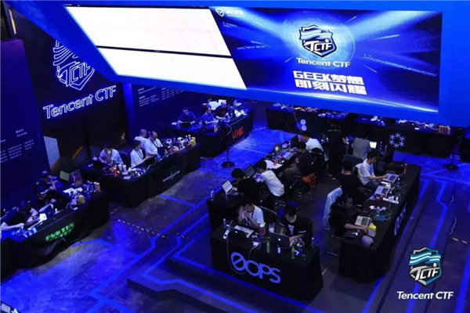
会长浅谈信息安全和CTF
混合模式
“
结合了解题模式与攻防模式的CTF赛制，比如参赛队伍解题可以获取一些初始分数，然后通过攻防通过对抗进行得分增减的零和游戏，最终以得分高低分出胜负。
“

Slide 18
会长浅谈信息安全和CTF
CTF的题目类型
Pwn
05
Misc
04
Reverse
01
Web
03
02
Crypto

Slide 19
会长浅谈信息安全和CTF
Reverse （逆向）
题目涉及到软件逆向、破解技术等，要求有较强的反汇编、反编译功底。主要考查参赛选手的逆向分析能力。
所需知识：汇编语言、加密与解密、常见反编译工具的使用

Slide 20
会长浅谈信息安全和CTF
Crypto （密码学）
题目考察各种加解密技术，包括古典加密技术、现代加密技术甚至出题者自创加密技术，以及一些常见编码解码，主要考查参赛选手密码学相关知识点。通常也会和其他题目相结合。
所需知识：矩阵、数论、密码学

Slide 21
会长浅谈信息安全和CTF
Web
Web 是 CTF 的主要题型，题目涉及到许多常见的 Web 漏洞，如 XSS、文件包含、代码执行、上传漏洞、SQL 注入等。也有一些简单的关于网络基础知识的考察，如返回包、TCP/IP、数据包内容和构造。题目环境比较接近真实环境。
所需知识：PHP、JAVA、Python、TCP/IP、HTTP、SQL …

Slide 22
会长浅谈信息安全和CTF
Misc（安全杂项）
Misc 即安全杂项，题目涉及隐写术、流量分析、电子取证、人肉搜索、数据分析、大数据统计等，覆盖面比较广，主要考查参赛选手的各种基础综合知识。
所需知识：常见隐写术工具、Wireshark 等流量审查工具、编码知识

Slide 23
会长浅谈信息安全和CTF
PWN（二进制）
Pwn 在黑客俚语中代表着攻破，获取权限，在 CTF 比赛中它代表着溢出类的题目，其中常见类型溢出漏洞有整数溢出、栈溢出、堆溢出等。主要考查参赛选手对漏洞的利用能力。
所需知识：C，OD+IDA，数据结构，操作系统

Slide 24
会长浅谈信息安全和CTF
CTF的意义
入门网络安全最快的途径
结交好基友，认识大佬
扩大自己的知识面
玩的开心就好
提高自己写代码的能力

Slide 25
PART 04
关于网络攻防实验室

Slide 26
关于网络攻防实验室
实验室简介
实验室成立于2018年，伴随网络安全学院而成立。是学院分配给信息安全协会使用的教室
实验室内设教学电子屏，无线WiFi，饮水机...
实验室还配备了一套攻防平台，供同学们练习和比赛使用

Slide 27
关于网络攻防实验室
进入实验室有什么好处？
可以获得实验室的常驻权，拥有一个属于自己的座位，再也不用拘束于寝室的一亩三分地，也不用在图书馆抢座位了!
可以获得实验室的第一手学习资源！
可以和我们一起打ctf比赛！
(我们针对校外的ctf比赛的参赛队员会优先在实验室成员中挑选)

Slide 28
关于网络攻防实验室
进入实验室有什么好处？
可以获得实验室学长学姐的第一手帮助，有问题也不怕了！
可以获得更好的学习氛围，培养安全相关的兴趣！
可以交到志同道合的朋友！
……

Slide 29
关于网络攻防实验室
如何进入实验室？
① 协会将每周进行一至两次培训，涉及各个方向，培训前会发送相关资料或相关 网站资源以及必要的环境搭建资料，需要萌新们提前学习，为培训做准备。
② 协会培训将会实行签到办法，到勤情况是进入实验室的考核内容之一。
③ 协会每次培训都会留下数量不多的作业作为练习，需要小伙伴们下来完成。每次作业需要自己独立写writeup交给当次培训的师傅，这也将纳入实验室考核内容。

Slide 30
关于网络攻防实验室
如何进入实验室？
④ 协会将在11月底举行新生培训考核比赛
⑤干事将会有加分项
最终，将以“培训签到情况+平时作业情况+新生培训考核情况+干事额外加分项”为依据筛选出进入实验室常驻的同学

Slide 31
PART 05
小游戏—传词

Slide 32
小游戏—传词
传词游戏规则：
游戏开始前，每组第一个人看黑板上给的题目，其余人面向观众。观众从黑板上所给的四个词语中选出一个用于游戏。
游戏进行时，除去第一个人，其余人向后转，背向第一个人。
第一个人知道词语后，拍第二个人肩膀示意让其转身。第一个人通过肢体语言，把刚刚看到的词语的含义表示出来，然后第二个人根据自己的理解，把自己理解的词语通过肢体语言传递给第三个人。以此类推，
最后的需要说出词语。
游戏过程中不得以语言或口形提示。

Slide 33
小游戏—传词
第一轮：
A:笑里藏刀
C:见钱眼开
B:呆若木鸡
D:喜怒无常

Slide 34
小游戏—传词
传词游戏规则：
游戏开始前，每组第一个人看黑板上给的题目，其余人面向观众。观众从黑板上所给的四个词语中选出一个用于游戏。
游戏进行时，除去第一个人，其余人向后转，背向第一个人。
第一个人知道词语后，拍第二个人肩膀示意让其转身。第一个人通过肢体语言，把刚刚看到的词语的含义表示出来，然后第二个人根据自己的理解，把自己理解的词语通过肢体语言传递给第三个人。以此类推，
最后的需要说出词语。
游戏过程中不得以语言或口形提示。

Slide 35
小游戏—传词
第二轮：
A:喜出望外
C:左顾右盼
B:偷看美女
D:指手画脚

Slide 36
小游戏—传词
传词游戏规则：
游戏开始前，每组第一个人看黑板上给的题目，其余人面向观众。观众从黑板上所给的四个词语中选出一个用于游戏。
游戏进行时，除去第一个人，其余人向后转，背向第一个人。
第一个人知道词语后，拍第二个人肩膀示意让其转身。第一个人通过肢体语言，把刚刚看到的词语的含义表示出来，然后第二个人根据自己的理解，把自己理解的词语通过肢体语言传递给第三个人。以此类推，
最后的需要说出词语。
游戏过程中不得以语言或口形提示。

Slide 37
小游戏—传词
第三轮：
A:放风筝
C:吃西瓜
B:猥琐
D:我爱你

Slide 38
小游戏—传词
传词游戏规则：
游戏开始前，每组第一个人看黑板上给的题目，其余人面向观众。观众从黑板上所给的四个词语中选出一个用于游戏。
游戏进行时，除去第一个人，其余人向后转，背向第一个人。
第一个人知道词语后，拍第二个人肩膀示意让其转身。第一个人通过肢体语言，把刚刚看到的词语的含义表示出来，然后第二个人根据自己的理解，把自己理解的词语通过肢体语言传递给第三个人。以此类推，
最后的需要说出词语。
游戏过程中不得以语言或口形提示。

Slide 39
小游戏—传词
第四轮：
A:坑爹
C:八卦
B:高冷
D:黑客

Slide 40
小游戏—传词
传词游戏规则：
游戏开始前，每组第一个人看黑板上给的题目，其余人面向观众。观众从黑板上所给的四个词语中选出一个用于游戏。
游戏进行时，除去第一个人，其余人向后转，背向第一个人。
第一个人知道词语后，拍第二个人肩膀示意让其转身。第一个人通过肢体语言，把刚刚看到的词语的含义表示出来，然后第二个人根据自己的理解，把自己理解的词语通过肢体语言传递给第三个人。以此类推，
最后的需要说出词语。
游戏过程中不得以语言或口形提示。

Slide 41
小游戏—传词
第五轮：
A:愤怒的小鸟
C:快到碗里来
B:狗咬吕洞宾
D:躺着也中枪

Slide 42
小游戏—传词
传词游戏规则：
游戏开始前，每组第一个人看黑板上给的题目，其余人面向观众。观众从黑板上所给的四个词语中选出一个用于游戏。
游戏进行时，除去第一个人，其余人向后转，背向第一个人。
第一个人知道词语后，拍第二个人肩膀示意让其转身。第一个人通过肢体语言，把刚刚看到的词语的含义表示出来，然后第二个人根据自己的理解，把自己理解的词语通过肢体语言传递给第三个人。以此类推，
最后的需要说出词语。
游戏过程中不得以语言或口形提示。

Slide 43
PART 06
合照留恋

Slide 44

感谢参与

